Slide 1

C#/.Net架构师蜕变营
开发进阶，蜕变架构，升职加薪，只争朝夕！
Eleven

Slide 2


朝夕教育.Net架构班
1 Docker VS VirtualMachine
centOS7下Docker基本操作
Asp.Net Core+Docker
Docker部署集群负载均衡
Docker-compose docker-machine docker-swarm
Eleven老师
● 武大毕业，4年开发，7年架构
● 54个月在线教育,60w粉丝
● 13个学期，3000+ VIP学员
● 连续3年腾讯课堂金牌讲师
● 腾讯总部滨海大厦特邀嘉宾

Slide 3
虚拟机--容器来源
硬件发展速度---各种翻倍—服务器内存---Asp.Net+SqlServer+Nginx—资源利用率太低---能不能分开用
环境冲突，程序之间相互影响
快速部署的需求---发布集群的时候
把一个大的服务器分解成多个小的个体，五脏俱全，各种应用分布在不同的个体里面，互不影响—利用率提高—镜像快速部署
2011—云计算

Slide 4
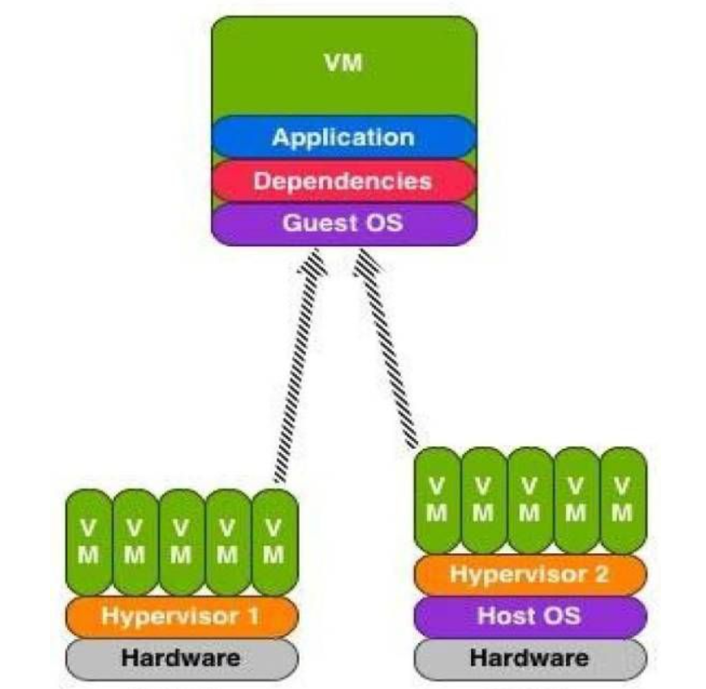
VM-云计算
Vitual Machine—独立的完整服务器—ecs—模拟了操作系统+安装完整的环境依赖+应用程序
都需要一波虚拟机管理系统
Hypervisor1--
Hypervisor2

Slide 5
番外篇-云计算
何谓云计算？
云计算就是大型服务器分多个虚拟机，
然后能控制计算资源，对外出售服务，卖的就是计算资源
按需付费----现在云计算是资源+服务
把小型机联合管理，提供大的计算能力

Slide 6
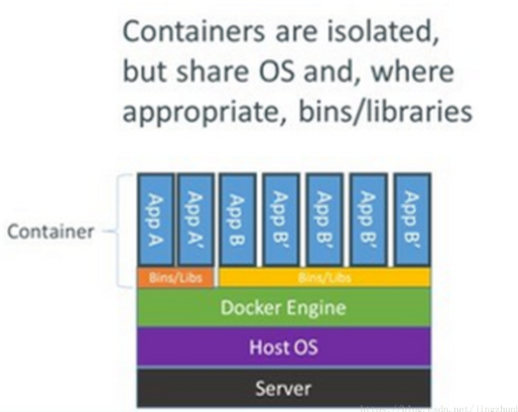
容器技术
Docker就是虚拟化的一种轻量级替代技术。Docker的容器技术不依赖任何语言、框架或系统，可以将App变成一种 标准化的、可移植的、自管理的组件，并脱离服务器硬件在任何主流系统中开发、调试和运行。
容器是隔离的小个体---轻量级—共享内核

Slide 7
Docker基础架构
namespace命名空间
Linux特有的，用来隔离进程，管控资源权限
Control group控制组
控制进程使用资源的大小，能用多少资源
LXC(Linux containers)
Namespace+cgroup
容器技术—共享内核
Docker---是在Lxc做了封装，做了开发，提供业务功能

Slide 8
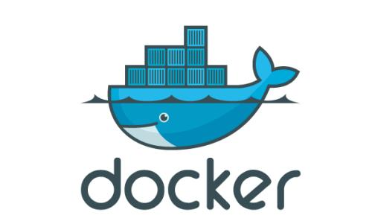
Docker是啥？
说人话！容器到底是啥？
Docker是一种虚拟化的解决方案
可以让应用+依赖独立起来—高效
而且能快速复制
Docker其实是一项应用，
Client/Server

Slide 9
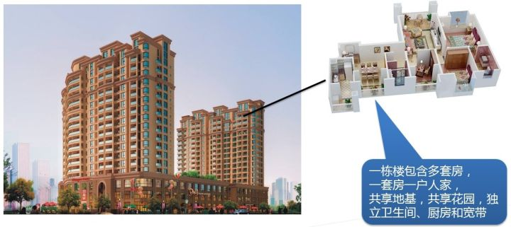
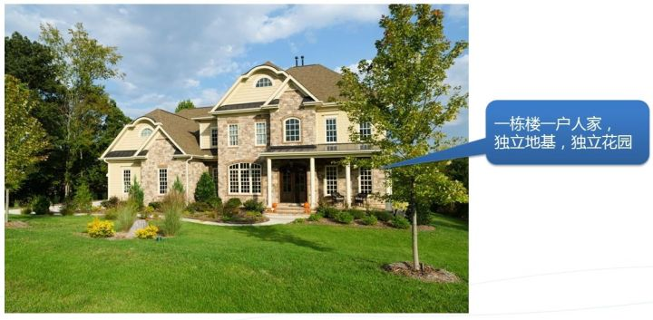
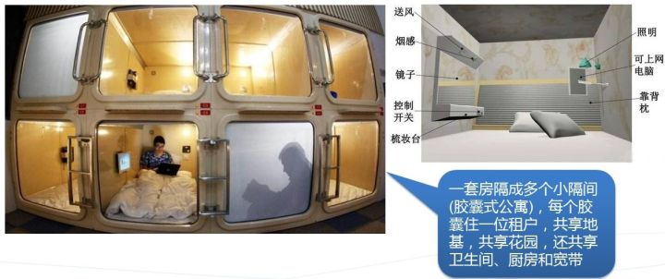
物理机-虚拟机-Docker
空间越来越小，符合发展趋势

Slide 10
演示下Docker
centOS7+docker+ ECS（1核2G）
Asp.Net Core + docker容器
启停看
docker run -d -p 8081:80 -v /eleven/core-publish:/app --workdir /app mcr.microsoft.com/dotnet/core/aspnet dotnet /app/Zhaoxi.AspNetCore31.DockerProject.dll
Clay老师录制的VMware+centOS虚拟机

Slide 11
Docker安装
虚拟机准备—ECS—centOS7---
Xshell---Xftp

Slide 12
Asp.Net Core+Docker 方式1
发布项目---ftp---基础镜像---挂载运行
默认镜像---极简Linux+CoreCLR---Asp.NetCore（三层镜像）
docker run -d -p 8081:80 -v /vip/epublish:/app --workdir /app mcr.microsoft.com/dotnet/core/aspnet dotnet /app/Zhaoxi.AspNetCore31.DockerProject.dll
ecs---阿里云安全组---开放端口

Slide 13
Docker镜像篇
Docker Image是一个极度精简版的Linux程序运行环境
(部署IIS—部署.NET Framework(mono)---部署SQLServer(Linux))
可定制的“安装包”()
不建议有运行时需要修改的配置文件（redis-nignx）
尽量重用docker hub的基础镜像

Slide 14
镜像操作篇
见word

Slide 15
Docker Container
Docker Container是Image的实例，共享内核
可以不同OS，Ubuntu centOS
进入容器exec
依赖Docker Deamon守护进程

Slide 16
Docker容器操作
见word

Slide 17
朝夕教育.Net架构班
1 Dockerfile解读和构建
Nginx集群负载均衡-Redis部署
docker-compose 和yml
docker-machine swarm K8S
Eleven老师
● 武大毕业，4年开发，7年架构
● 54个月在线教育,60w粉丝
● 13个学期，3000+ VIP学员
● 连续3年腾讯课堂金牌讲师
● 腾讯总部滨海大厦特邀嘉宾

Slide 18
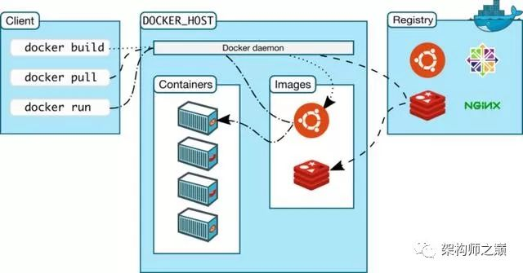
Docker Hub
C/S架构
Build, Ship and Run
Build once，Run anywhere
Linux Container

Slide 19
DockerHub操作
见word

Slide 20
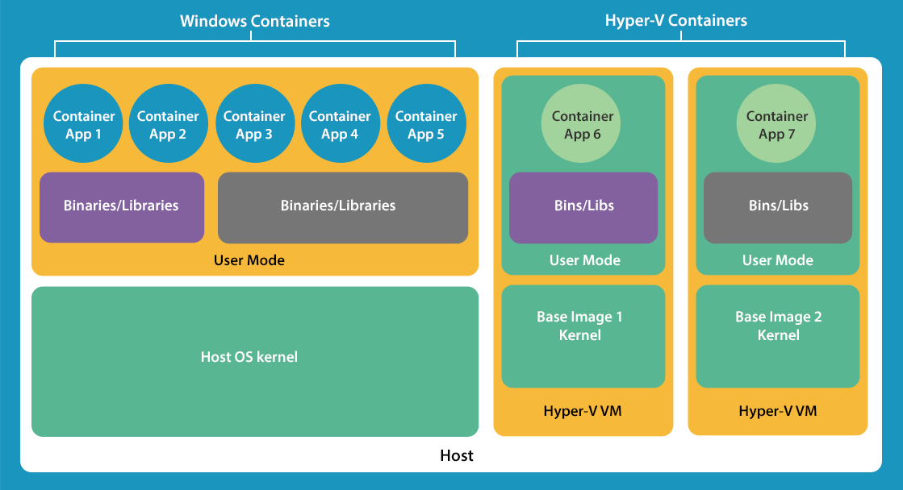
番外篇-windows容器
Windows Server 2016
Windowservercore
nanoserver

Slide 21
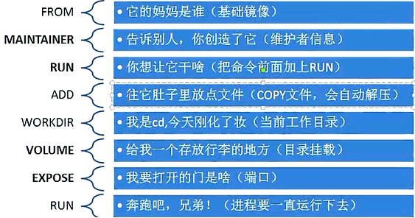
Dockerfile篇
Dockerfile 是一个用来构建镜像的文本文件，文本内容包含了一条条构建镜像所需的指令和说明。

Slide 22
Dockerfile构建
1 Asp.Net Core+Dockerfile
2 Build镜像
3 Run
docker build -t core31v1.619 -f Dockerfile .
docker run -itd -p 8082:80 core31v1.619
dockfile在项目文件夹一层

Slide 23
镜像操作之上下文路径 .
Build时，指令最后有个. 是表示上下文路径
CS架构，打包文件

Slide 24

集群+Nginx
Nginx镜像
单独的nginx.conf(对应版本)
修改配置文件，挂载进去
Run
官方下载镜像—8081/8082—默认监听80—靠配置文件
docker pull nginx
docker run -d -p 8086:80 -v /vip/enginx/:/var/log/nginx/ -v /vip/enginx/nginx.conf:/etc/nginx/nginx.conf:ro --name elnginx nginx

Slide 25
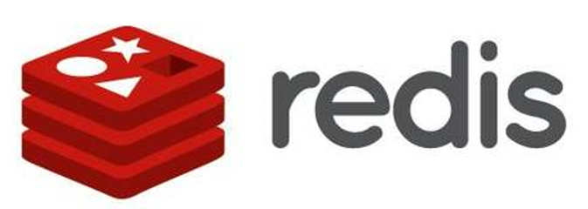
Docker+Redis
单独的redis.conf(对应版本)
修改配置文件，挂载进去(bind-protected-6380)
直接启动
文件挂载检查
docker run -d -p 8085:6380 -v /vip/eredis/redis.conf:/usr/local/etc/redis/redis.conf -v /vip/eredis/data:/data:rw --name redis02 redis:6.0 redis-server /usr/local/etc/redis/redis.conf
默认redis是没有密码—6379—只能本机—又得进去修改

Slide 26
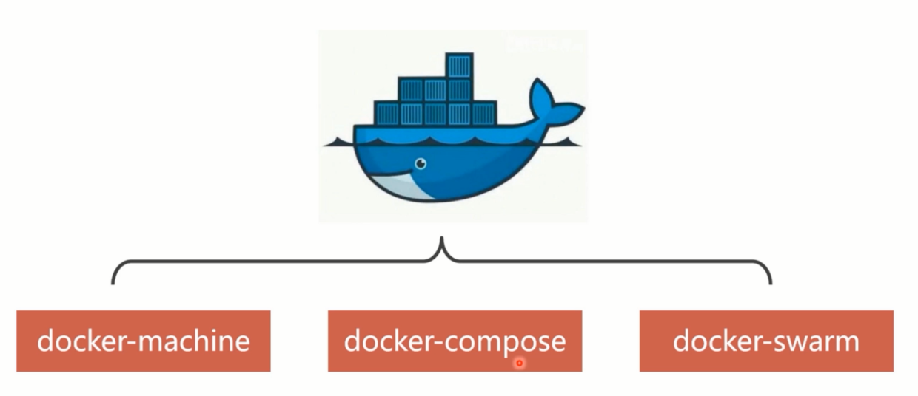
Docker 管理
管理工具

Slide 27
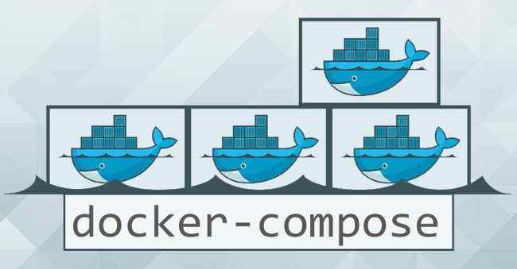
Docker Compose
Compose 是用于定义和运行多容器 Docker 应用程序的工具。
工具+YAML

Slide 28
Docker Compose
下载
curl -L https://get.daocloud.io/docker/compose/releases/download/1.25.0/docker-compose-`uname -s`-`uname -m` > /usr/local/bin/docker-compose
授权
chmod +x /usr/local/bin/docker-compose
docker-compose
docker-compose –version
docker-compose stop
22:01开始提问—休息---22:06开始答疑---期间就不说话了

Slide 29
YML案例
- image - 指定了我们用来运行容器的镜像，如果指定的image不存在，它会自动从远程仓库下载
- ports - 指定了我们映射端口，这里把容器80端口映射到宿主机器8081/8082端口
- volumes - 指定了容器里的存储路径以volume挂载方式映射到宿主机器上
- context- 指定Dockerfile所在的位置
docker stop $(docker ps -q) & docker rm $(docker ps -aq)
docker-compose up –d
docker-compose stop

Slide 30
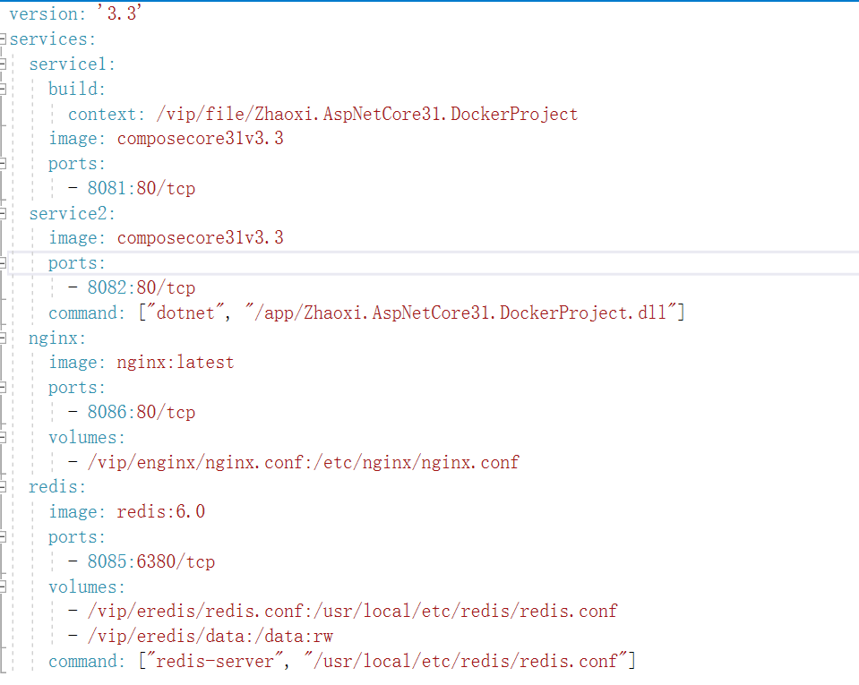
YML案例

Slide 31
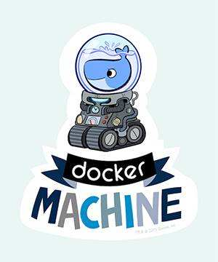
Docker Machine
Docker Machine 是一种可以让您在虚拟主机上安装 Docker 的工具，并可以使用 docker-machine 命令来管理主机。
Docker Machine 也可以集中管理所有的 docker 主机，比如快速的给 100 台服务器安装上 docker。

Slide 32
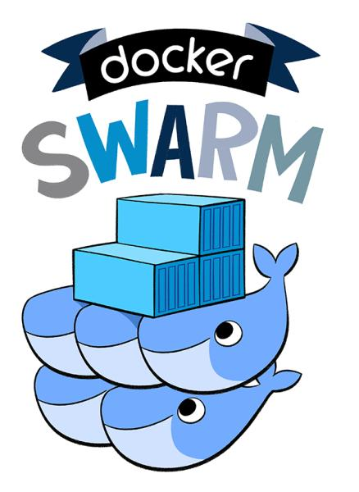
Swarm
Docker Swarm 是 Docker 的集群管理工具。

Slide 33
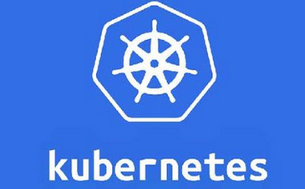
Kubernetes
K8S，就是基于容器的集群管理平台

Slide 34
Kubernetes
阿里云服务器—建议大家都配一个来学习---ip:port—docker—分布式—docker的网络很烦---学习用1核2G1M 1年100左右 3年也就几百—加配置很贵—续费也贵
准备和老季合作下—他提供服务—还有返利—你会选择一个吗
高级班是架构班非常优秀的补充---4299直接五折的==2150
开课以后不搞五折---

Slide 35

THANK YOU
THANK YOU
开发进阶，蜕变架构，升职加薪，只争朝夕！
Eleven

